Slide 1
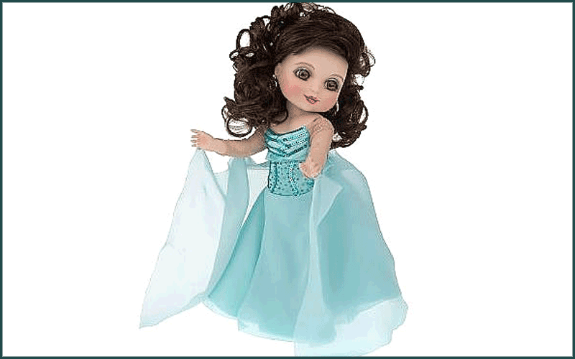
5 класс. Одушевленные и неодушевленные имена существительные
Задание.
Определите категорию одушевл./неодушевл. имен существительных
ЦВЕТЫ ЛЬВЫ КУКЛЫ
Алгоритм
И.п.
Р.п.
В.п.
цветы
цветов
цветы
+
+
неодушевл.
И.п.
Р.п.
В.п.
львы
львов
львов
+
+
куклы
кукол_
кукол_
+
+
одушевл.
одушевл.

